Slide 1
화면 설계서!!!!
프로젝트5
이조오오오오오오온
2조오오오오오으아아으아으아으아ㅡ아으ㅏ으아

Slide 2

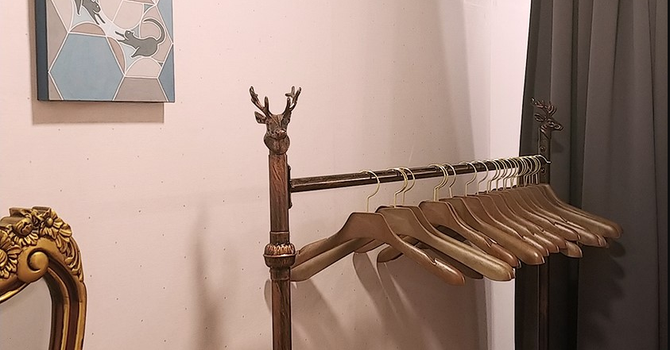
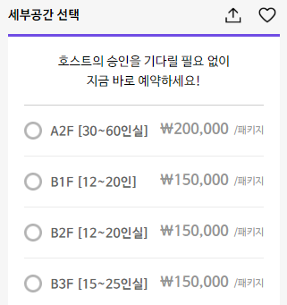


화면코드
화면명 | 강연 정보 확인
 | 1
화면 번호
e-Zone
# | 기능명
1 | 회원가입 폼 - 아이디, 비밀번호, 비밀번호 확인, 이름, 닉네임, 주소, 이메일주소, 휴대폰 번호, 인증번호 필수 입력
양천.강서 모임공간 그림민화랑
우리끼리만의 고즈넉한 공간을 찾는다면 이곳입니다
바로예약하기

Slide 3
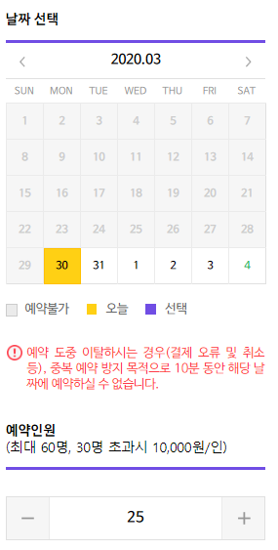
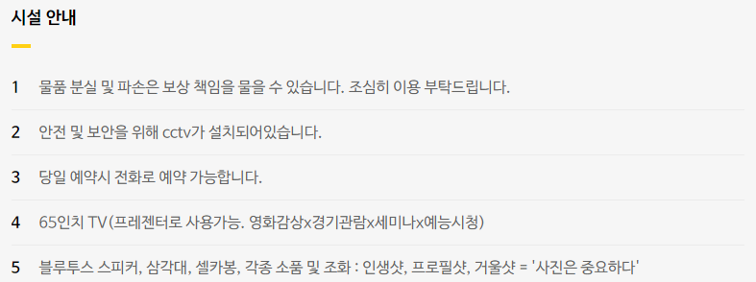
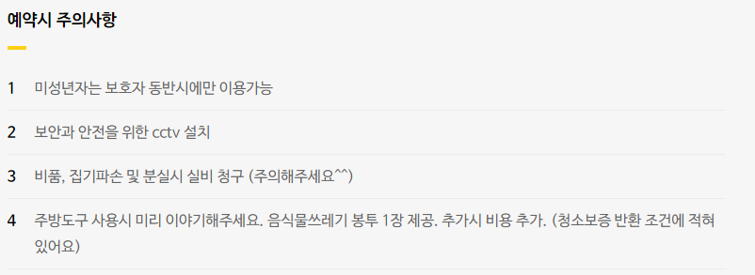
이름, 이메일, 주소, 휴대폰 번호, 닉네임, 아이디, 비밀번호
화면코드
화면명 | 강연 정보 확인
 | 2
화면 번호
e-Zone
# | 기능명
1 | 회원가입 폼 - 아이디, 비밀번호, 비밀번호 확인, 이름, 닉네임, 주소, 이메일주소, 휴대폰 번호, 인증번호 필수 입력

Slide 4
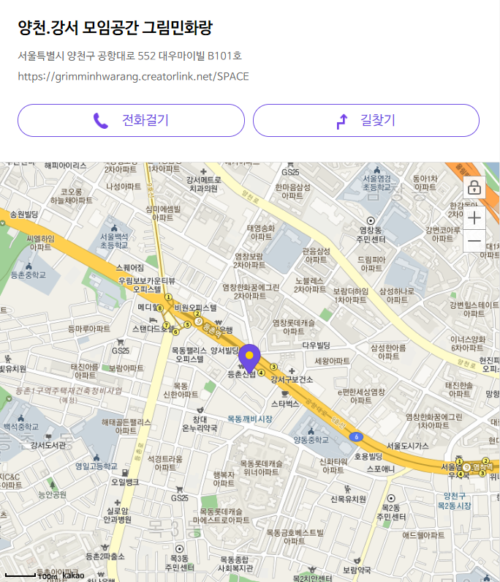
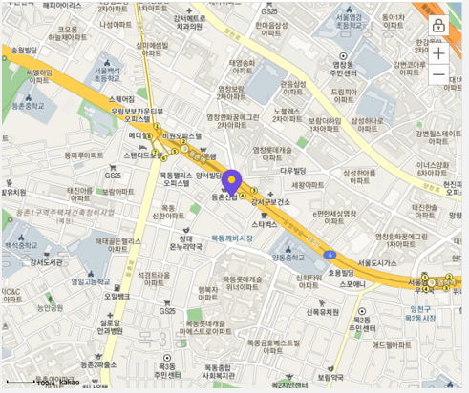

이름, 이메일, 주소, 휴대폰 번호, 닉네임, 아이디, 비밀번호
화면코드
화면명 | 강연 정보 확인
 | 3
화면 번호
e-Zone
# | 기능명
1 | 회원가입 폼 - 아이디, 비밀번호, 비밀번호 확인, 이름, 닉네임, 주소, 이메일주소, 휴대폰 번호, 인증번호 필수 입력
바로예약하기

Slide 5
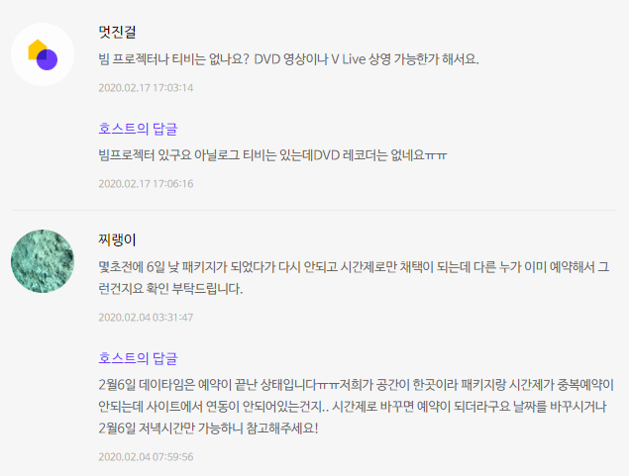
이름, 이메일, 주소, 휴대폰 번호, 닉네임, 아이디, 비밀번호
화면코드
화면명 | 강연 정보 확인
 | 4
화면 번호
e-Zone
# | 기능명
1 | 회원가입 폼 - 아이디, 비밀번호, 비밀번호 확인, 이름, 닉네임, 주소, 이메일주소, 휴대폰 번호, 인증번호 필수 입력
Q&A 5개
질문작성하기
바로예약하기
더보기

Slide 6
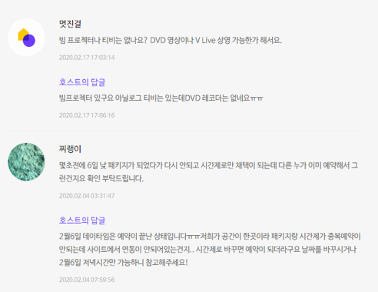
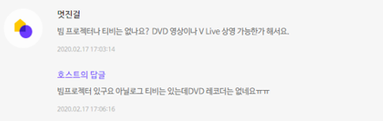

이름, 이메일, 주소, 휴대폰 번호, 닉네임, 아이디, 비밀번호
화면코드
화면명 | 강연 정보 확인
 | 4
화면 번호
e-Zone
# | 기능명
1 | 회원가입 폼 - 아이디, 비밀번호, 비밀번호 확인, 이름, 닉네임, 주소, 이메일주소, 휴대폰 번호, 인증번호 필수 입력
Q&A

Slide 7
이름, 이메일, 주소, 휴대폰 번호, 닉네임, 아이디, 비밀번호
화면코드
화면명 | 강연 정보 확인
 | 4
화면 번호
e-Zone
# | 기능명
1 | 회원가입 폼 - 아이디, 비밀번호, 비밀번호 확인, 이름, 닉네임, 주소, 이메일주소, 휴대폰 번호, 인증번호 필수 입력
이용후기 2개
후기작성하기
바로예약하기
더보기

Slide 8
이름, 이메일, 주소, 휴대폰 번호, 닉네임, 아이디, 비밀번호
화면코드
화면명 | 강연 정보 확인
 | 4
화면 번호
e-Zone
# | 기능명
1 | 회원가입 폼 - 아이디, 비밀번호, 비밀번호 확인, 이름, 닉네임, 주소, 이메일주소, 휴대폰 번호, 인증번호 필수 입력
이용후기

Slide 9

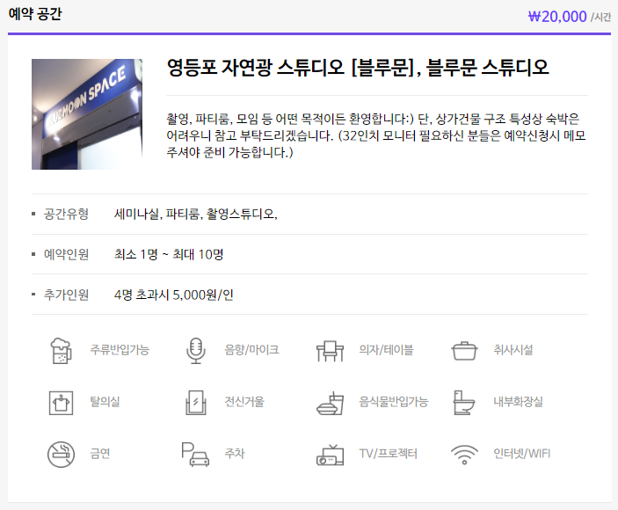
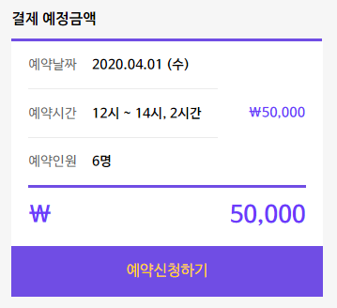
이름, 이메일, 주소, 휴대폰 번호, 닉네임, 아이디, 비밀번호
화면코드
화면명 | 강연 정보 확인
 | 4
화면 번호
e-Zone
# | 기능명
1 | 회원가입 폼 - 아이디, 비밀번호, 비밀번호 확인, 이름, 닉네임, 주소, 이메일주소, 휴대폰 번호, 인증번호 필수 입력

Slide 10
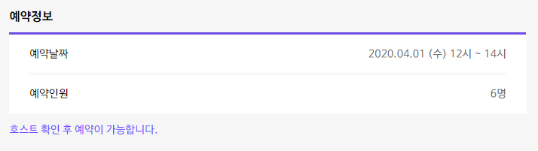
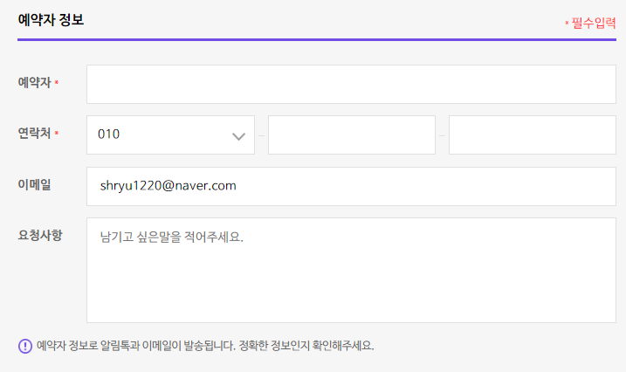
이름, 이메일, 주소, 휴대폰 번호, 닉네임, 아이디, 비밀번호
화면코드
화면명 | 강연 정보 확인
 | 4
화면 번호
e-Zone
# | 기능명
1 | 회원가입 폼 - 아이디, 비밀번호, 비밀번호 확인, 이름, 닉네임, 주소, 이메일주소, 휴대폰 번호, 인증번호 필수 입력

Slide 11
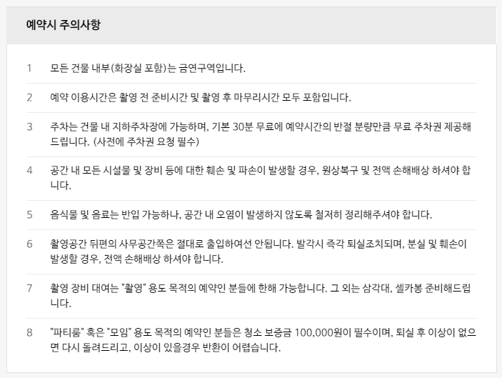
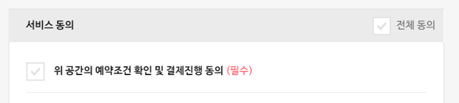
이름, 이메일, 주소, 휴대폰 번호, 닉네임, 아이디, 비밀번호
화면코드
화면명 | 강연 정보 확인
 | 4
화면 번호
e-Zone
# | 기능명
1 | 회원가입 폼 - 아이디, 비밀번호, 비밀번호 확인, 이름, 닉네임, 주소, 이메일주소, 휴대폰 번호, 인증번호 필수 입력

Slide 12
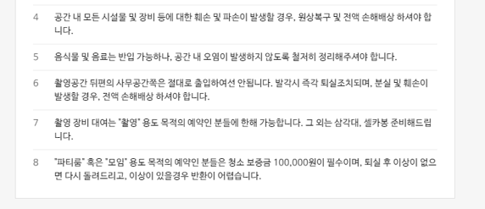
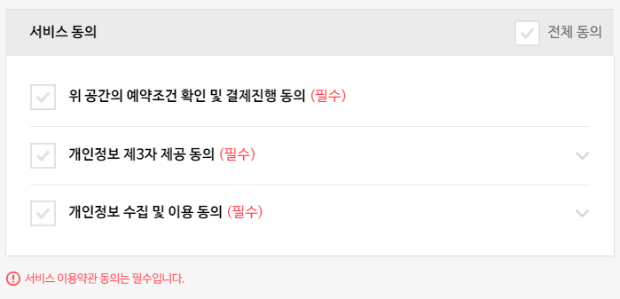
이름, 이메일, 주소, 휴대폰 번호, 닉네임, 아이디, 비밀번호
화면코드
화면명 | 강연 정보 확인
 | 4
화면 번호
e-Zone
# | 기능명
1 | 회원가입 폼 - 아이디, 비밀번호, 비밀번호 확인, 이름, 닉네임, 주소, 이메일주소, 휴대폰 번호, 인증번호 필수 입력

Slide 13
이름, 이메일, 주소, 휴대폰 번호, 닉네임, 아이디, 비밀번호
화면코드
화면명 | 강연 정보 확인
 | 4
화면 번호
# | 기능명
1 | 회원가입 폼 - 아이디, 비밀번호, 비밀번호 확인, 이름, 닉네임, 주소, 이메일주소, 휴대폰 번호, 인증번호 필수 입력
세미나 참가 예약 및 결제 관리
 | 세미나명 | 예약자 | 세미나일시 | 진행상태 | 주최자
 |  | 15/30 | 2020-05-22 | 결제취소 | dsdfas152
 |  |  | 2020-05-02 | 결제완료 | asdsad53
 |  |  | 2020-03-22 | 세미나종료 | fsasad45
 |  |  | 2020-05-13 | 결제취소 | fsasad45
 |  |  | 2020-05-13 | 결제완료 | fsasad45
 |  |  | 2020-03-12 | 세미나종료 | fsasad45
 |  |  | 2020-05-12 | 결제완료 | fsasad45

